Slide 1
ICS 65.020.30
B 43
团 体 标 准
T/DACS 002—2021
荷斯坦牛体型鉴定操作技术规范
Operating technical specifications of type classification in Holstein
全国团体标准信息平台
2021 - 07 - 17 发布
2021 - 08 - 18 实施
中国奶业协会 发 布

Slide 2
全国团体标准信息平台

Slide 3
T/DACS 002—2021
目 次
前言 ............................................................................... III
荷斯坦牛体型鉴定操作技术规范 ........................................................ 1
1 范围 .............................................................................. 1
2 规范性引用文件 .................................................................... 1
3 术语和定义 ........................................................................ 1
3.1 鉴定员 classifier ............................................................. 1
3.2 注册鉴定员 registered ......................................................... 1
3.3 备案鉴定员 candidated ......................................................... 1
4 操作规范 .......................................................................... 1
4.1 体型鉴定位置 .................................................................. 1
4.2 性状评分规范 .................................................................. 1
4.3 线性分取值 .................................................................... 1
5 结果报送 .......................................................................... 2
附 录 A （规范性附录） 各性状的评定操作规范与线性评分标准 ......................... 3
A.1 体高 ............................................................................ 3
A.2 胸宽 ............................................................................ 3
A.3 体深 ............................................................................ 4
A.4 腰强度 .......................................................................... 4
A.5 尻角度 .......................................................................... 4
A.6 尻宽 ............................................................................ 5
A.7 蹄角度 .......................................................................... 5
A.8 蹄踵深度 ........................................................................ 6
A.9 骨质地 .......................................................................... 6
A.10 后肢侧视 ....................................................................... 6
A.11 后肢后视 ....................................................................... 7
A.12 乳房深度 ....................................................................... 7
A.13 中央悬韧带 ..................................................................... 8
A.14 前乳房附着 ..................................................................... 8
A.15 前乳头位置 ..................................................................... 8
A.16 前乳头长度 ..................................................................... 9
A.17 后乳房附着高度 ................................................................. 9
A.18 后乳房附着宽度 ............................................................... 10
A.19 后乳头位置 ................................................................... 10
A.20 棱角性 ....................................................................... 10
全国团体标准信息平台
I

Slide 4
T/DACS 002—2021
全国团体标准信息平台
II

Slide 5
T/DACS 002—2021
前 言
本文件按照GB/T 1.1—2020《标准化工作导则 第1部分》给出的规则起草。
本文件由中国荷斯坦牛后裔测定香山联盟、奶牛育种自主创新联盟提出。
本文件起草单位：北京奶牛中心、中国奶业协会、中国农业大学、北京首农畜牧发展有限公司、上海奶牛育种中心有限公司、天津天食牛种业有限公司、新疆天山畜牧生物工程股份有限公司、黑龙江省畜牧总站、内蒙古西部良种奶牛繁育中心、宁夏农垦贺兰山奶业有限公司、上海荷斯坦科技有限公司、蒙牛集团奶牛研究院、北大荒完达山乳业股份有限公司、中地乳业集团有限公司、天津梦得集团有限公司。
本文件主要起草人： 张建聪、侯自鹏、刘林、王雅春、陈绍祜、闫青霞、石万海、赵晓铎、李红燕、汪湛、王鹏、王珂、宁晓波、宋慧亭、田茂、刘军、王现军、王洋。
全国团体标准信息平台
III

Slide 6
全国团体标准信息平台

Slide 7
T/DACS 002—2021
荷斯坦牛体型鉴定操作技术规范
1 范围
本文件规定了荷斯坦母牛体型鉴定的具体操作技术规范和线性评分要求。
本文件适用于中国奶牛体型鉴定员对荷斯坦母牛进行体型鉴定，对其他品种牛只可参照执行。
2 规范性引用文件
下列文件对于本文件的应用是必不可少的。凡是注日期的引用文件，仅注日期的版本适用于本文件。凡是不注日期的引用文件，其最新版本（包括所有的修改单）适用于本文件。
GB/T 3157 中国荷斯坦牛
GB/T 35568 中国荷斯坦牛体型鉴定技术规程
3 术语和定义
下列术语和定义适用于本文件。
3.1 鉴定员 class ifier
鉴定员指中国奶牛体型鉴定员， 包括注册鉴定员和备案鉴定员。
3.2 注册鉴定员 registered
注册鉴定员是指在中国奶业协会进行注册，获得有效证书和注册编号的，能长期从事奶牛体型鉴定工作的从业人员。
3.3 备案鉴定员 candidated
备案鉴定员在中国奶业协会进行备案，获得备案编号，可以上报实习数据的从事奶牛体型鉴定工作的从业人员。
4 操作规范
4.1 体型鉴定位置
奶牛呈正常站立姿态进行鉴定评分， 鉴定员站位选择面根据鉴定奶牛各部位性状不同有所区别。
4.2 性状评分规范
20个体型性状的评定操作规范与线性评分值， 见附录A。
4.3 线性分取值
评定部位性状数值在线性评分对应区间范围内，取线性评分较大值。
全国团体标准信息平台
1

Slide 8
T/DACS 002—2021
5 结果报送
中国奶牛体型备案鉴定员要按照中国奶业协会的要求每季度进行一次鉴定数据上报。中国奶牛体型鉴定员要按照中国奶业协会的要求进行鉴定数据上报。
全国团体标准信息平台
2

Slide 9
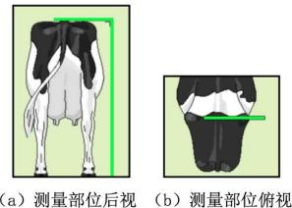
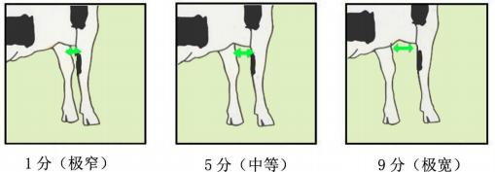
T/DACS 002—2021
附 录 A
（规范性附录）
各性状的评定操作规范与线性评分标准
A.1 体高
评定操作技术规范线性评分标准，见图A.1。
全国团体标准信息平台
线性评分 | 1 | 2 | 3 | 4 | 5 | 6 | 7 | 8 | 9
体高（cm） | ≤130 | 132 | 135 | 137 | 140 | 142 | 145 | 147 | ≥150
图A.1 体高评分示意图与线性评分标准
A.2 胸宽
牛只自然站立状态下，测定胸椎骨下缘两前肢内侧间的宽度。评定部位、评分与线性评分标准见图A.2。
线性评分 | 1 | 2 | 3 | 4 | 5 | 6 | 7 | 8 | 9
胸宽（cm） | ≤13 | 16 | 19 | 22 | 25 | 28 | 31 | 34 | ≥37
图A.2 胸宽评分示意图与线性评分标准
3

Slide 10
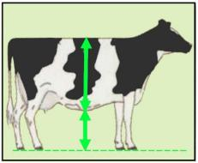
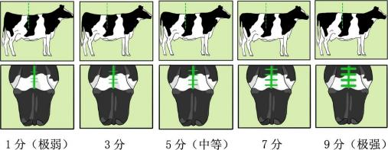
T/DACS 002—2021
A.3 体深
评定最后一根肋骨处腰椎至腹底部的垂直距离与腹底部至地面垂直距离的比例关系。评定部位、评分与线性评定标准见图A.3。
线性评分 | 1 | 2 | 3 | 4 | 5 | 6 | 7 | 8 | 9
体深 | 40:60 | - | 45:55 | - | 50:50 | - | 55:45 | - | 60:40
图A.3 体深评分示意图与线性评分标准
A.4 腰强度
评定牛臀（十字部）与背之间脊椎骨的连接强度及腰椎横突发育状态。在牛只自然状态站立下，极强个体背部的脊椎骨微有隆起， 腰椎横突发育长而平，背部整体平直，评分不低于7分； 脊椎骨较为平坦，腰椎横突发育均匀，背部呈塌腰下凹趋势，评分5-7分；极弱个体背部下凹，腰椎横突发育短而细，呈明显塌腰状， 评分不高于4分。 评定部位、评分与线性评分标准见图A.4。
全国团体标准信息平台
线性评分 | 1 | 2 | 3 | 4 | 5 | 6 | 7 | 8 | 9
腰强度 | 极弱 | - | 弱 | - | 中等 | - | 强 | - | 极强
图A.4 腰强度评分示意图与线性评分标准
A.5 尻角度
髋结节最高点和坐骨结节最高点的高度差。评定部位、评分与线性评分标准见A.5。
4

Slide 11
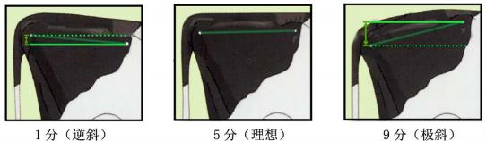
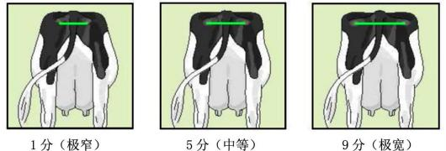
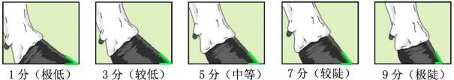
T/DACS 002—2021
线性评分 | 1 | 2 | 3 | 4 | 5 | 6 | 7 | 8 | 9
尻角度（cm） | ≤-4 | -2 | 0 | 2 | 4 | 5.5 | 7 | 8.5 | ≥10
图A.5 尻角度评分示意图与线性评分标准
A.6 尻宽
测定两坐骨结节突出点（臀角） 间的宽度。评定部位、评分及线性评分标准见图A.6。
全国团体标准信息平台
线性评分 | 1 | 2 | 3 | 4 | 5 | 6 | 7 | 8 | 9
尻宽（cm） | ≤10 | 12 | 14 | 16 | 18 | 20 | 22 | 24 | ≥26
图A.6 尻宽评分示意图与线性评分标准
A.7 蹄角度
测定健康后蹄壁前沿与地面所形成的夹角。评定部位、评分与线性评分标准见A.7。
线性评分 | 1 | 2 | 3 | 4 | 5 | 6 | 7 | 8 | 9
蹄角度( ° ) | ≤20 | 30 | 35 | 40 | 45 | 50 | 55 | 60 | ≥70
图A.7 蹄角度评分示意图与线性评分标准
5

Slide 12
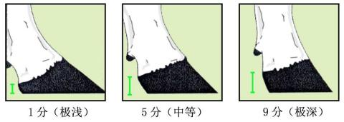
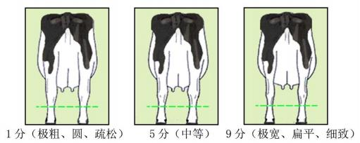
T/DACS 002—2021
A.8 蹄踵深度
测定健康后蹄的蹄踵上沿与地面之间的距离。评定部位、评分与线性评分标准见A.8。
线性评分 | 1 | 2 | 3 | 4 | 5 | 6 | 7 | 8 | 9
蹄踵深度（cm） | ≤0.5 | 1 | 1.5 | 2 | 2.5 | 3 | 3.5 | 4 | ≥4.5
图A.8 蹄踵深度评分示意图与线性评分标准
A.9 骨质地
评定后肢骨骼的细致程度与结实程度。骨骼粗圆疏松，评分越低；后肢上部呈扇状且开张越大，骨骼扁平清晰结实，飞节连接清晰结实，评分越高。 评定部位、评分与线性评分标准见图A.9。
全国团体标准信息平台
线性评分 | 1 | 2 | 3 | 4 | 5 | 6 | 7 | 8 | 9
骨质地 | 极粗、圆、疏松 | - | - | - | 中等 | - | - | - | 极宽、扁平、细致
图A.9 骨质地评分示意图与线性评分标准
A.10 后肢侧视
测定健康后肢飞节处的弯曲程度，胫骨与跗骨之间的体夹角。评定部位、评分与线性评分标准见图A.10。
6

Slide 13
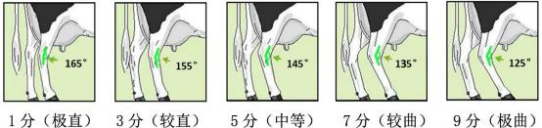
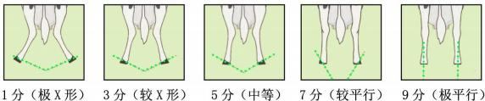
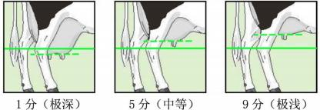
T/DACS 002—2021
线性评分 | 1 | 2 | 3 | 4 | 5 | 6 | 7 | 8 | 9
后肢侧视( ° ) | ≥165 | 160 | 155 | 150 | 145 | 140 | 135 | 130 | ≤125
图A.10 后肢侧视评分示意图与线性评分标准
A.11 后肢后视
测定后肢飞节部位的内向程度，具体以后肢飞节面向后延长所呈的夹角作参考，夹角越小，评分越高。评定部位、评分与线性评分标准见图A.11。
全国团体标准信息平台
线性评分 | 1 | 2 | 3 | 4 | 5 | 6 | 7 | 8 | 9
后肢侧视( ° ) | ≥90 | 80 | 60 | 50 | 40 | 30 | 20 | 10 | 0
图A.11 后肢后视评分示意图与线性评分标准
A.12 乳房深度
测定健康乳房底部到飞节的垂直距离 。评定部位、评分与线性评分标准见图A.12。
线性评分 | 1 | 2 | 3 | 4 | 5 | 6 | 7 | 8 | 9
乳房深度（cm） | ≤-1 | 0 | 4 | 7 | 10 | 12 | 14 | 16 | ≥18
图A.12 乳房深度评分示意图与线性评分标准
7

Slide 14
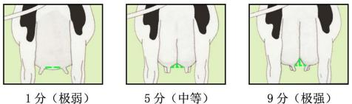
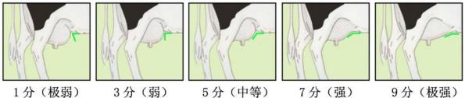
T/DACS 002—2021
A.13 中央悬韧带
测定中央悬韧带基底部与乳房底部的垂直距离，推荐实践中以标尺测定距离为准。评定部位、评分与线性评分标准见图A.13。
线性评分 | 1 | 2 | 3 | 4 | 5 | 6 | 7 | 8 | 9
中央悬韧带（cm） | ≤0 | 0.5 | 1.5 | 2 | 3 | 4 | 5 | 6 | ≥7
图A.13 中央悬韧带评分示意图与线性评分标准
A.14 前乳房附着
评定前乳房表现较差侧的前缘与体躯腹壁连接附着的紧密强度， 具体以前乳房与体躯腹壁连接处形成的夹角作为依据，根据实际附着紧密强度酌情浮动±1分。评定部位、评分与线性评分标准见图A.14。
全国团体标准信息平台
线性评分 | 1 | 2 | 3 | 4 | 5 | 6 | 7 | 8 | 9
前乳房附着(°) | ≤70 | 80 | 90 | 100 | 110 | 120 | 130 | 140 | ≥150
图A.14 前乳房附着评分示意图与线性评分标准
A.15 前乳头位置
测定前乳头基底部所在乳区的相对位置，必须从后躯俯身平视观察，评分观察时，视线与乳头位置平行。 评定部位、评分与线性评分标准见图A.15。
8

Slide 15
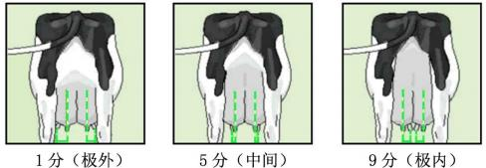
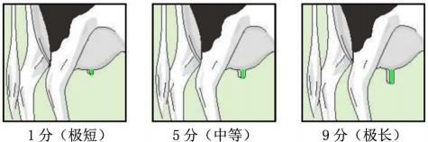
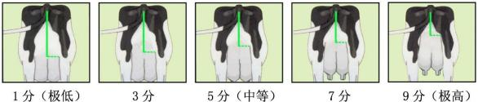
T/DACS 002—2021
线性评分 | 1 | 2 | 3 | 4 | 5 | 6 | 7 | 8 | 9
前乳头位置 | 极外 | - | 偏外 | - | 中间 | - | 偏内 | - | 极内
图A.15 前乳头位置评分示意图与线性评分标准
A.16 前乳头长度
测定乳房前乳头较长一侧的长度。评定部位、评分与线性评分标准见图A.16。
全国团体标准信息平台
线性评分 | 1 | 2 | 3 | 4 | 5 | 6 | 7 | 8 | 9
前乳头长度（cm） | ≤2 | 3 | 3.5 | 4 | 5 | 6 | 7 | 8.5 | ≥10
图A.16 前乳头长度评分示意图与线性评分标准
A.17 后乳房附着高度
测定后乳房乳腺组织的最上缘与阴门基底部之间的垂直距离（挤奶后鉴定需手触摸确定乳腺上缘位置） 。评定部位、评分与线性评分标准见图A.17。
线性评分 | 1 | 2 | 3 | 4 | 5 | 6 | 7 | 8 | 9
后房附着高度（cm） | ≥32 | 30 | 28 | 26 | 24 | 22 | 20 | 18 | ≤16
图A.17 后乳房附着高度评分示意图与线性评分标准
9

Slide 16
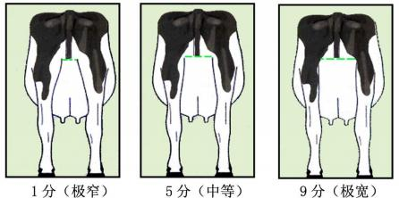
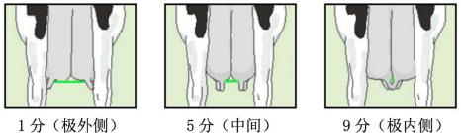
T/DACS 002—2021
A.18 后乳房附着宽度
测定乳房乳腺组织上缘的宽度，具体为两后肢与乳腺组织上缘连接处的水平宽度。评定部位、评分与线性评分标准见图A.18。
线性评分 | 1 | 2 | 3 | 4 | 5 | 6 | 7 | 8 | 9
后房附着宽度（cm） | ≤8 | 9.5 | 11 | 12.5 | 14 | 15.5 | 17 | 18.5 | ≥20
全国团体标准信息平台
图A.18 后乳房附着宽度评分示意图与线性评分标准
A.19 后乳头位置
评定后乳头基底部在所在乳区的相对位置。评定部位、评分与线性评分标准见图A.19。
线性评分 | 1 | 2 | 3 | 4 | 5 | 6 | 7 | 8 | 9
后乳头位置 | 极外 | - | 偏外 | - | 中间 | - | 偏内 | - | 极内
图A.19 后乳头位置评分示意图与线性评分标准
A.20 棱角性
评定骨骼轮廓清晰度、肋骨开张程度、肋间距的大小、股部大腿肌肉的凸凹程度以及耆甲棘突的高低，奶牛是否清秀、结实等。肋骨清晰可见，皮毛光亮， 肋间距≥4厘米， 肋骨走向与脊柱夹角α≤60度，评分不低于7分；肋骨可见， 皮毛有光泽，肋间距在2-4厘米间，肋骨走向与脊柱夹角60度<α≤75度，评分5分-7分； 肋骨不明显， 肋间距＜2厘米， 肋骨走向与脊柱夹角75度<α≤90度，评分不高于5分。 评定部位、评分与线性评分标准见图A.20。
10

Slide 17
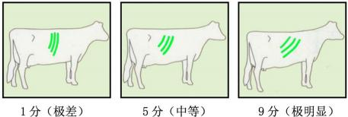
T/DACS 002—2021
图A.20 棱角性评分示意图与线性评分标准
线性评分 | 1 | 2 | 3 | 4 | 5 | 6 | 7 | 8 | 9
肋间距（ cm） | ≤1 | 1.5 | 2 | 2.5 | 3 | 3.5 | 4 | 4.5 | ≥5
肋骨走向( ° ) |  | 75-90 |  |  |  | 60-75 |  | ≤ | 60
___________________________________
全国团体标准信息平台
11

